Slide 1
Objekte haben Objekte:
Assoziation

Slide 2
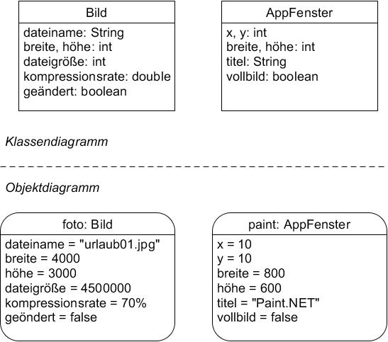
Bisher: Klassen / Objekte ohne Verbindung

Slide 3
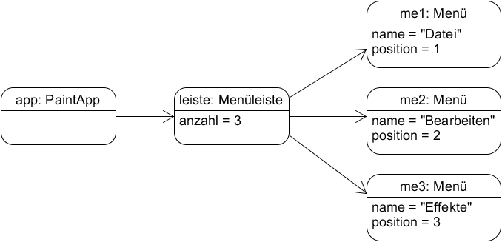
Beispiel: Paint-App
Das PaintApp-Objekt hat ein Menüleisten-Objekt
Das Menüleisten-Objekt hat mehrere Menü-Objekte

Slide 4
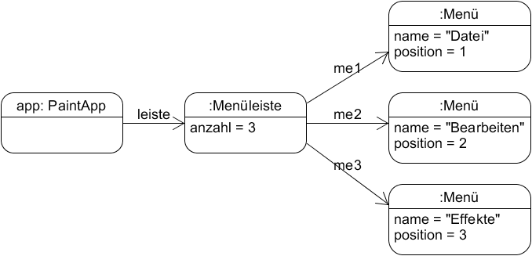
Beispiel: Paint-App
Objektnamen werden meist an die Pfeile geschrieben
Der Doppelpunkt bleibt stehen

Slide 5
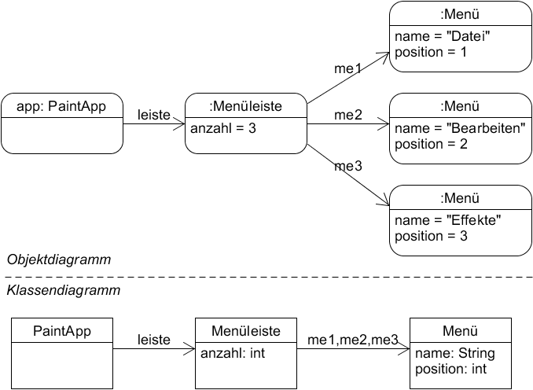
Beispiel: Paint-App

Slide 6
Assoziation
Objekte können andere Objekte „haben“:
Sie erzeugen diese Objekte und steuern sie.
Ihre Klassen stehen in Beziehung.
Diese „hat-Beziehung“ zwischen zwei Klassen nennt man Assoziation.
In Klassen- und Objektdiagrammen wird Assoziation durch Pfeile ausgedrückt.
Klassen:
ein Pfeil, ggf. mit mehreren Objektnamen
Objekte:
für jedes Objekt ein Pfeil

Slide 7

Assoziation
Dieses Klassendiagramm sagt etwas über die Objekte der dargestellten Klassen aus:
Jedes Objekt der Klasse PaintApp hat (genau)
ein Objekt der Klasse Menüleiste.
Dieses heißt „leiste“.
Jedes Objekt der Klasse Menüleiste hat
drei Objekte der Klasse Menü.
Diese heißen „me1“, „me2“ und „me3“.

Slide 8

Assoziation im Quellcode
class Menüleiste
{
int anzahl;
Menü me1, me2, me3;
}
Die Objekte, die die Menüleiste hat, sind Attribute.
Der Datentyp der Attribute ist die Klasse Menü.

Slide 9
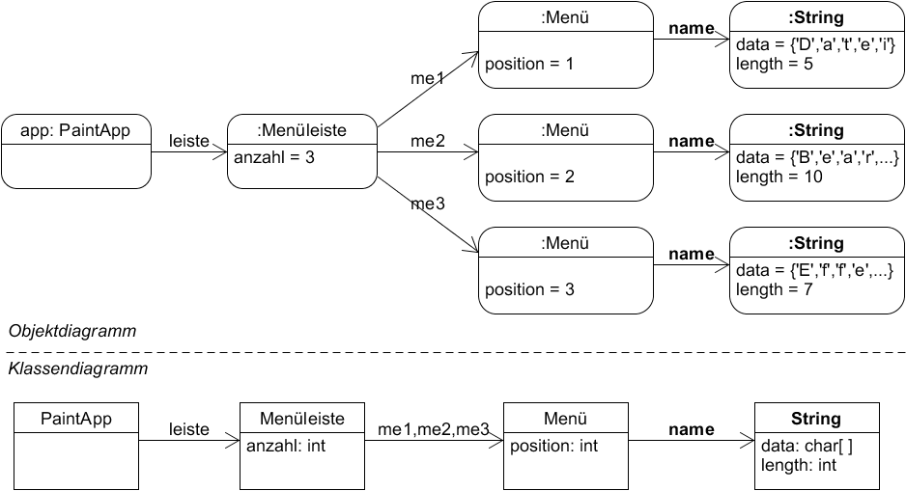
Zusatzinfo: Strings
Texte sind eigentlich auch Objekte der Klasse String

Slide 10
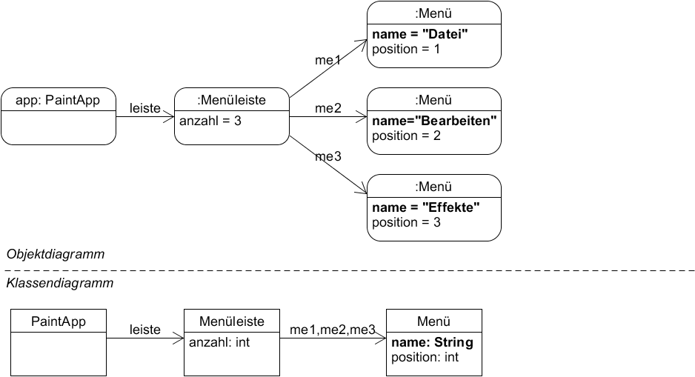
Zusatzinfo: Strings
Zur Vereinfachung werden sie als "Text" dargestellt.

Slide 11
Autor / Quellen
Autor:
Christian Pothmann (cpothmann.de)
Freigegeben unter CC BY-NC-SA 4.0, März 2021

